Slide 1
‘Samen werken aan een betere aansluiting vo-hbo’

Slide 2






Slide 3
De Rotterdamse doorstroommonitor

Slide 4

Hoe stroomt het?

Slide 5

Hoe stroomt het?

Slide 6
Toezicht VO 2017
Onderwijsresultaten
Indicator: vervolgsucces (OR3)
‘De bestemming van de leerlingen na het verlaten van de school is bekend en voldoet ten minste aan de verwachtingen van de school.’

Slide 7
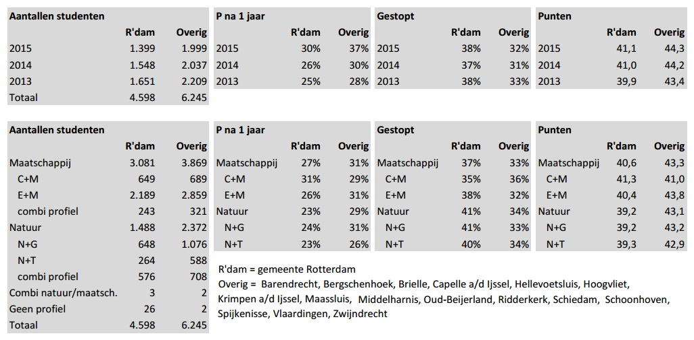
Rotterdamse Doorstroomdata

Slide 8
Doorstroomdata
‘Een sleutel voor het verbeteren van de doorstroom zit in het delen van informatie en het voeren van het gesprek over deze informatie. Doorstroominformatie roept vragen op. Deze vragen helpen vo-scholen en instellingen voor het vervolgonderwijs om r het gesprek te voeren over zaken als voorbereiding en vakinhoudelijke aansluiting.’

Slide 9
Wiskunde

Slide 10
LOB-cv: stand van zaken
Doorontwikkeling instrument: nieuwe versie opgeleverd (en weer in de maak)
Instructies begeleiders en intakers toegevoegd
Inbedding/implementatie in LOB op vo en studiekeuzecheck in hbo
Inventarisatie vo-scholen, hbo-instellingen en opleidingen
Interesse/uitrol andere regio’s

Slide 11
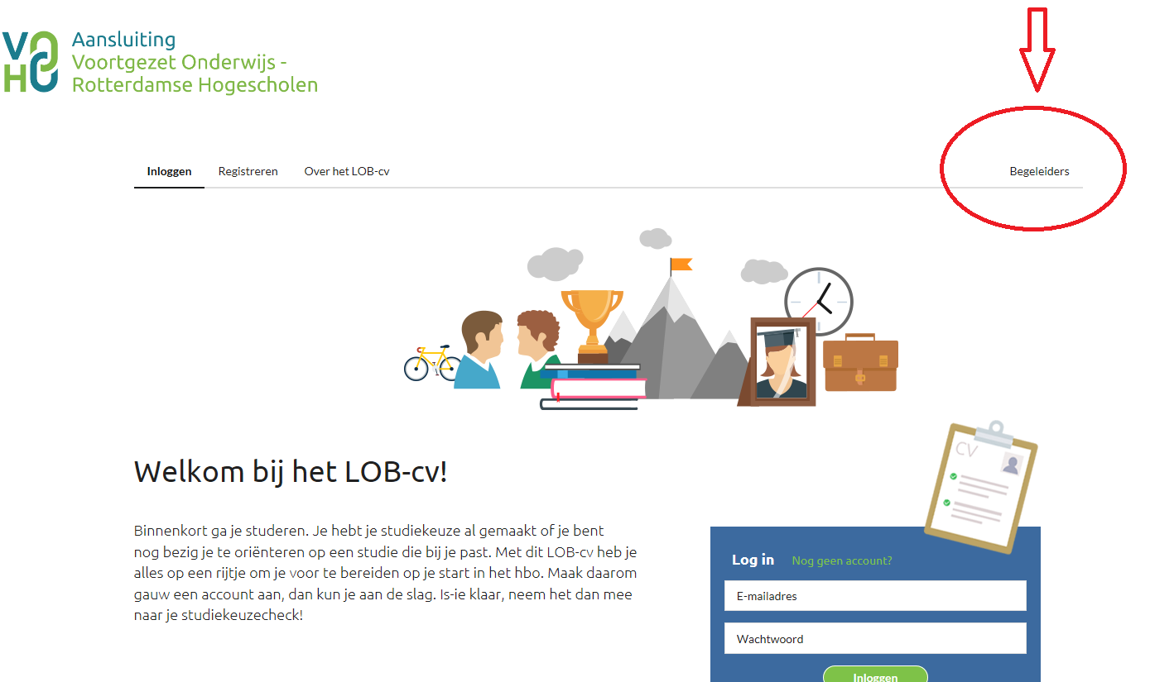

Slide 12
Deelnemende scholen instellingen
VO
26 van de 28 respondenten implementatie LOB-cv in H4 of H5 (huidig of volgend schooljaar)
Totaal 50 vo-scholen bevraagd. Wordt vervolgd.

Slide 13
Deelnemende scholen instellingen
HBO
Reeds LOB-cv in gebruik bij studiekeuzecheck:
Accountancy (Hogeschool Rotterdam)
Elektrotechniek (Hogeschool Rotterdam)
PABO (Thomas More Hogeschool)
Per ingang volgend schooljaar:
Alle opleidingen Hogeschool Inholland Rotterdam (15 opleidingen)
Hogeschool Rotterdam: Bedrijfseconomie, Financial Service Management, Chemische Technologie, Logistics Engineering, Industrieel Product Ontwerpen, Maritieme techniek, Biologie en Medisch Laboratoriumonderzoek, ..….

Slide 14
Met oog op morgen…
Aandachtspunten:
Doorlopende lijn LOB- SLC:
Koppeling LOB – studiekeuzecheck - start studiekeuzebegeleiding/coaching eerste periode hbo
Monitoring en evaluatie instrument

Slide 15
De Rotterdamse business case

Slide 16
De Fietsende Hollander
Een lessenserie/praktische opdracht
Representatief voor onderwijs hbo
Maakt een verbinding met opleidingen hbo
Matcht met nieuwe examenprogramma
Wie doet er mee met de pilot?

Slide 17
HBO-vaardigheden
Onderwijs op het HBO doet aanspraak op vaardigheden als:
Samenwerken in (project)groepen
Feedback geven en ontvangen
Mondeling en schriftelijk presenteren
Lezen en doorgronden van informatie
Kritisch beoordelen van informatie
Zelf initiatief nemen om informatie te zoeken
Probleem signaleren en analyseren
Enzovoort…
Eerstejaars studenten beheersen deze vaardigheden onvoldoende, aldus zowel HBO-docenten als studenten zelf.

Slide 18
Welke vaardigheden gaat het om?
  Werkgroep heeft analyse gemaakt van:
  Bestaande indelingen van generieke (hbo)-vaardigheden
  Vaardigheden aangemerkt in 21st century skills en Ons Onderwijs 2032
  Gecheckt: wat vinden HBO-docenten?
  Op basis hiervan zijn 7 vaardigheden vastgesteld en geoperationaliseerd
  Binnenkort op aansluiting-voho010.nl
Taalvaardigheid Nederlands
Taalvaardigheid Engels
Samenwerken
Studie- en informatievaardigheden
Probleemoplosvaardigheden
Digitale vaardigheden
Maatschappelijke vaardigheden

Slide 19
Hoe hieraan werken?
Actieve rol voor leerlingen: zelf dingen doen!
Activerende werkvormen
Intrinsieke motivatie aanspreken door aan te sluiten op interesses en nieuwsgierigheid van leerlingen
Oefenen en (door)ontwikkelen gedurende hele VO-periode
Resultaat:
Betere voorbereiding en aansluiting op vervolgopleiding, maar ook op functioneren in de samenleving
Onderwijs kan leuker, relevanter en uitdagender worden voor leerlingen

Slide 20
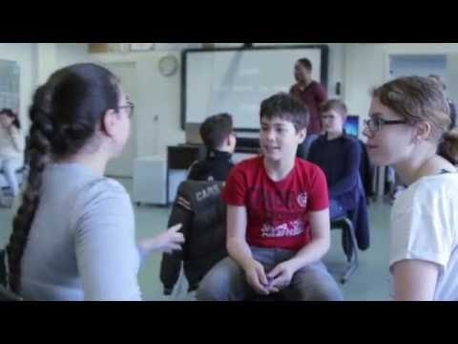

Slide 21
2016-2017: het jaar van ‘Omtalen’
Vakinhoudelijke aansluiting Nederlands/communicatie

Slide 22


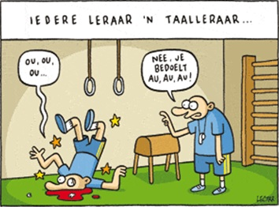

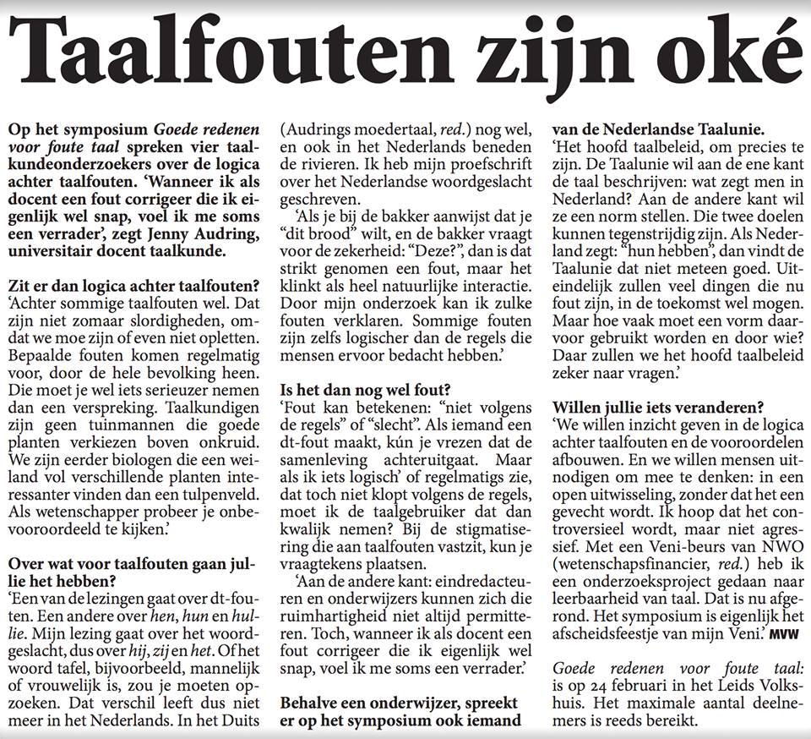
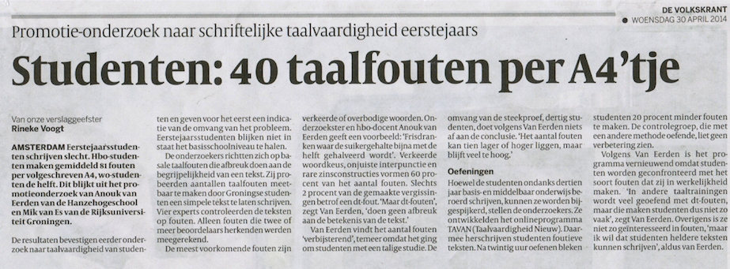

Aandacht voor Nederlands

Slide 23
Aandacht voor Nederlands

Slide 24
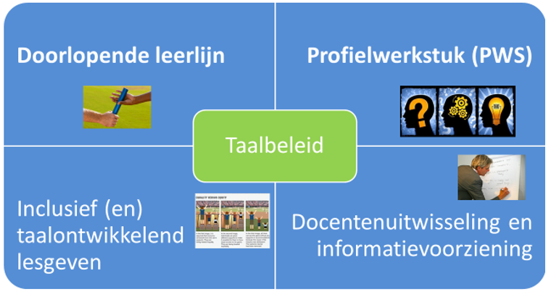

5 acties

Slide 25




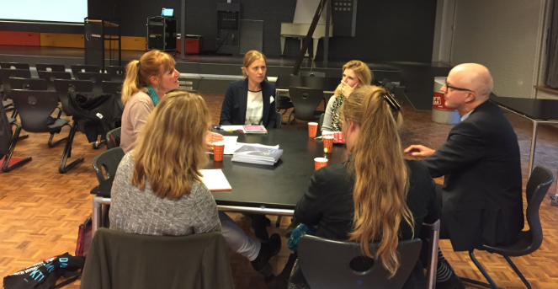



Aan het werk met een opdracht
Handreiking docenten PWS en docenten hbo onderzoeksmodules
Handreiking docenten Nederlands bovenbouw vo en propedeuse hbo met checklist
Handreiking leerlingen vo en studenten hbo schrijf- en leesvaardigheid
Handreiking vakdocenten vo en hbo, film en TOLkaart
Met vo- en hbo-vragenlijst: inventariseren stand van zaken en behoeftes peilen docenten Nederlands/communicatie

Slide 26

Deadline
Juni
September
Studiejaar 2017-2018

Slide 27
Docentenuitwisseling en informatievoorziening: eerste uitkomsten vo vaksectie Nederlands
coördinator PWS,
handleiding, rapportage en presenteren
coördinator taalbeleid
druk op sectie
PWS
aandacht: beoordeling, (onderzoeks)vaardighedenlijn, onderzoeksfasen, website HR
conferentie op thema: taalbeleid, schrijfvaardgheid en toetsing
se:
mondelinge vaardigheid: - betoog
schrijfvaardigheid:
- betoog/beschouwing
2 methodes
docentenuitwisseling

Slide 28


‘Omtalen’

Slide 29
Workshops
Inclusief (en) taalontwikkelend lesgeven
Profielwerkstuk (PWS)
Contact: Ellis Wertenbroek (e.j.m.wertenbroek@hr.nl)

Slide 30
Programma

